Slide 1

딥러닝 기반
반도체 불량 검출 AI 시스템
BOUNDING BOXER
Notes:
안녕하세요
boundingboxer조의 발표를 시작하겠습니다.
저희 조의 주제는
딥러닝 기반 반도체 불량 검출 AI시스템입니다.

Slide 2
Bounding
boxer
이현우
김형중
윤예은
이주성
임지현

Slide 3
Contents
01
02
04
03
05
데이터 탐색/처리
프로젝트 개요
활용방안
기대효과
모델링 및 분석
솔루션 DEMO
Notes:
발표 순서저희는 다음과 같은 순서로 발표를 진행하겠습니다.

Slide 4

1. 프로젝트 개요
Deep learning-based
semiconductor
EDS AI system
Notes:
첫번재로 프로젝트 개요입니다.

Slide 5
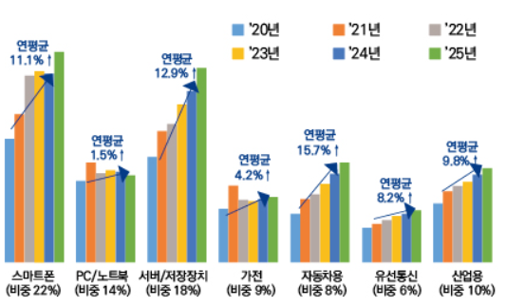
01 프로젝트 개요
반도체 산업 동향
반도체 산업 동향
한국의 우수한 기술력과 경쟁력
지속적인 연구개발(R&D) 투자
인공지능, 5G, 자율주행 등
기술 발전에 따라 반도체의 수요 증가 예상
Notes:
현대 반도체 산업은 디지털 시대의 핵심 산업 중
하나 입니다. 이 산업은 다양한 분야에서 사용되는
전자기기 및 시스템의 핵심 요소인 반도체 칩을
생상하는 분야로, 정보통신, 컴퓨터, 자동차,
가전등 다양한 산업 분야에서 핵심적인 역할을 하며
세계 GDP의 약 3%에서 4%에 해당하는
규모를 갖고있습니다.
하지만 이렇게 큰 규모의 산업임에도
생산공정 중 비효율적인 공정 시스템이 있었고
저희는 이러한 부분에 초점을 맞춰 프로젝트를
계획했습니다.

Slide 6
01 프로젝트 개요
반도체 8대 공정
불량을 선별하는 EDS 공정
웨이퍼
공정
산화공정
포토공정
식각공정
EDS
박막공정
금속배선 공정
EDS
패키징
EDS 공정이란?
웨이퍼가 포함하고 있는 반도체 칩의 불량을 선별하는 공정
수율을 높이기 위해 필요한 공정
Notes:
다음은 반도체의 8대 공정입니다.
그 중 우리가 알아볼 공정은 EDS공정 입니다.
EDS공정이란 웨이퍼가 포함하고 있는 반도체
칩의 불량을 선별하는 공정으로 제조 과정에서
생긴 결함이나 불량을 정확하게 검출하여, 원인
을 찾아 수정하는 데 도움을 주는 공정입니다.
이는 칩의 품질 개선과 안전성 향상을 위해 매우
중요한 역할을 합니다.

Slide 7
01 프로젝트 개요
01
02
03
기존 반도체 산업의
문제점
프로젝트의 목적
수작업
작업자의 검사력 차이
2차 결함 발생
컴퓨터 비전을 이용
객체탐지 AI 모델 구축
-> EDS 공정 문제 해결
수율▲ 비용▼
솔루션 제시
제조 및 제조과정
공정, 설비상의 문제
공정의 step수 증가
높은 비용
레이저 장비 비용
인건비
Notes:
기존의 EDS공정은
작업자가 결함을 탐지하는 단계에서 육안으로 검사를
하기 때문에 숙련도에 따라 검사력 차이가 발생해
신뢰성이 떨어질 수 있고,
작업자가 손으로 웨이퍼를 만지기 때문에 2차
결함의 문제가 발생할 수 있습니다.
또한 첨단 광학검사 시스템을 이용할 시 공정의
스텝수가 증가하고 결과적으로 비용도 크게 증가하는
문제도 있습니다.
이에 따라 저희는 컴퓨터 비전을 이용하여
반도체 칩에 대한 object detecting 모델훈련을
통해 반도체 칩의 다양한 결함을 일정 수준 이상으로
검출하고 기존 EDS공정의 문제점을 해결함으로써
전반적인 반도체 공정단계를 개선시켜 수율을 높이고,
비용 절감을 할 수 있는 솔루션을 제시하는 것이
저희의 목표입니다.

Slide 8

















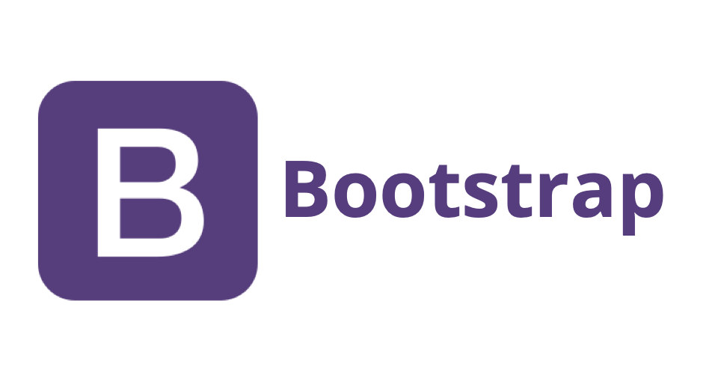


01 프로젝트 개요
Skill Set
개발 환경
공유 문서
Pretrained Model
Web 프레임워크
Annotation Tool
Notes:
다음은 저희가 개발에 이용한 skill set 입니다.

Slide 9
2. 데이터 탐색 &
전처리
Deep learning-based
semiconductor
EDS AI system
Notes:
다음으로 데이터 탐색 및 전처리 과정입니다.

Slide 10
02 데이터 탐색 및 전처리
전체 데이터 처리 프로세스
데이터 처리과정
탐지할 object 정의
성능 테스트
데이터 탐색
레이블링
인사이트
도출
Notes:
다음과 같은 프로세스를 거쳐 데이터 전처리를 하였습니다.
이 단계에서는 원본 데이터 분석과
다양한 레이블링 방식을 통한 성능 테스트후
각 dataset을 비교해 보고 labeling 방식에 따른 성능의 변화에 대한
인사이트를 얻어 가장 향상된 성능을 보여주는 dataset을
얻는 것이 목적입니다.

Slide 11
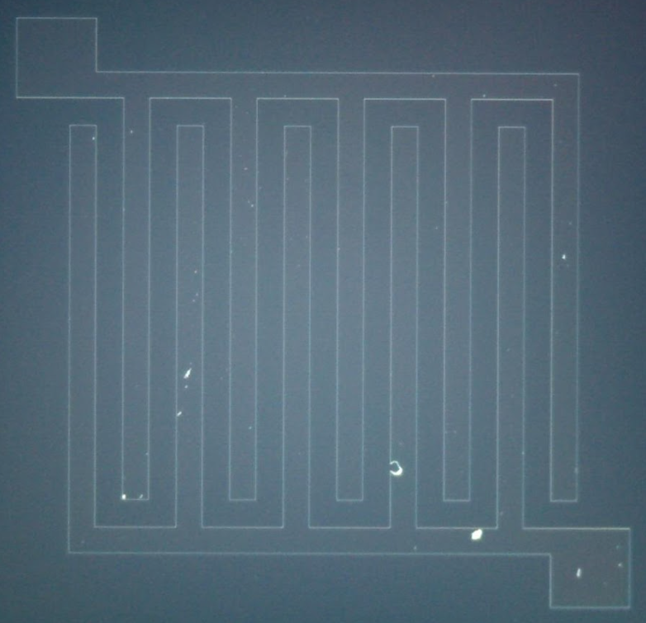
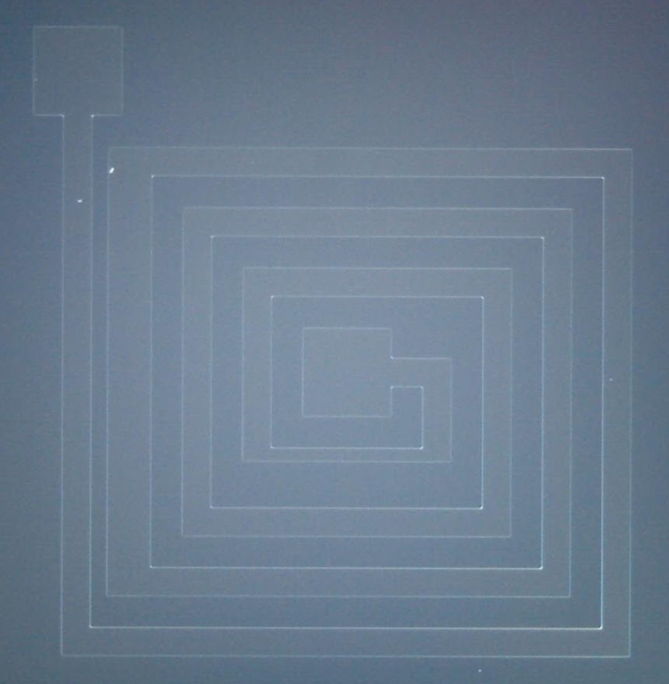
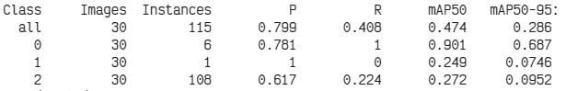
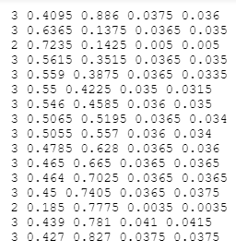
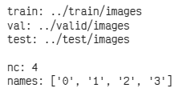
02 데이터 탐색&전처리
데이터 탐색
object 정의
데이터셋 생성 및 평가
인사이트 도출
원본 데이터 탐색 및 평가
data
train
images
YOLOv5 TEST
valid
pattern 1
pattern 2
test
labels
data.yaml
Result
행 : 결함 개수 / 열
[Class, X, Y, W, H]
⋅ mAP 지표 저조
⋅ ‘straight’ class 검출 불가 >> 새로운 Labeling 필요
4개의 class
Notes:
첫번째로 원본 데이터셋을 살펴보겠습니다.
원본 데이터는 Trainset, Validset, Testset,
data.yaml파일로 구성이 되어있고
총 280개의 회로 이미지 데이터와
그에 따른 각각의 레이블로 이루어져 있습니다.
회로는 2가지 패턴으로 이루어져있고
각 회로 이미지의 label은 숫자로 표현된 결함의 종류와
각 결함의 바운딩 박스 위치의 x, y좌표 및 너비와 높이를
표시합니다
data.yaml 파일을통해
4종류의 결함 class가 있다는 것을 확인하였습니다.
이 데이터셋을 yolov5로 성능 테스트 했을때
mAP 0.474 저조한 성능을 보여줬으며 검출을
하지 못하는 class도 있다는것을 확인하였습니다.
원인을 확인하기 위해 이미지 데이터 전처리 도구인
roboflow를 통해
어떤 식으로 레이블 처리가 되어있는지 확인했고
다른 레이블 처리 방식의 필요성을 인식했습니다.

Slide 12
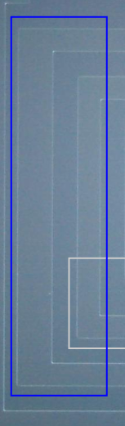
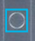
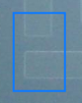
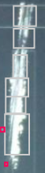
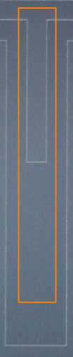
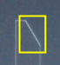
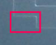
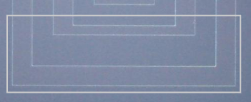
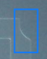


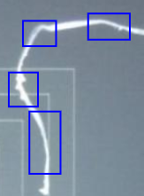
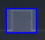
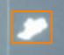
02 데이터 탐색&전처리
데이터 탐색
object 정의
데이터셋 생성 및 평가
인사이트 도출
도메인 탐색을 통한 결함(object) 정의
Class 재설정
circle
cutoff
fat
원본데이터
0 : bdot
1 : curve
2 : dot
3 : straight
cut
dsquare
thin
scratch
dcircle
cloudy
short
hcircle
dot
15개 class
curve
out
bdot
‘cloudy’ 삭제
최종 14개 class 확정
Notes:
///
먼저 도메인 분석 결과, 기존 4개의 결함 외에도 다양한 결함이
존재한다는 것을 바탕으로 전체 이미지를 확인하여 다음과 같은
15개의 class로 변경하였습니다.

Slide 13

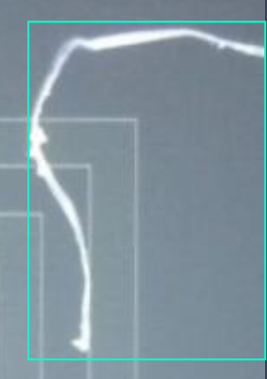
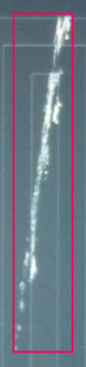
02 데이터 탐색&전처리
데이터 탐색
object 정의
데이터셋 생성 및 평가
인사이트 도출
다양한 데이터셋 생성 후 성능 평가
Dataset 1
Dataset 2
⋅ num_classes : 15
⋅ num_classes : 14
⋅ bdot 폴리곤 처리
⋅ curve, scratch 바운딩박스 변경
성능TEST 결과
bdot
Dataset 1 ( mAP 0.753 )
⋅ dot, bdot 개수가 가장 많지만 낮은 AP
⋅ curve, scratch 가장 낮은 AP
⋅ cloudy 개수가 적고 AP가 낮아 mAP 하락
>> 일부 dot으로 변경, 나머지 삭제
>> mAP 0.808
curve
scratch
Dataset 2 ( mAP 0.185 )
⋅ dot 0.223
⋅ bdot 0.96
⋅ curve 0.0117
⋅ scratch 0.224
*성능 TEST에는 훈련 시 처리속도가 빠른 YOLOv5 모델 사용
Notes:
///
그에 따른 성능 테스트를 해본 결과 mAP는 0.75로 대폭 상승하였으나
저희의 최소 기준점인 0.90에 못 미치는 수준이었습니다.
dot과 bdot의 경우는 데이터의 대부분을 차지하지만 0.55이며
curve와 scratch의 경우는 0.1 정도의 수치를 보여 개선이 필요한
class라 판단하였습니다.
또한, cloudy도 낮은 AP를 보였지만 데이터 수가 적고
형태가 명확하지 않아
일부는 dot으로 변경하고 나머지는 제거하였습니다.
앞서 언급한 4개의 class 외에는 0.9를 넘는 수치를 보여
이 4개의 class를 기준으로 전처리를 진행하였습니다.
///
///
2번째 데이터 셋으로
bdot은 객체의 외곽선을 따라 labeling 하는 polygon 처리를하고
curve와 scratch는 전체를 bounding box 처리하여 진행한 결과
bdot의 경우 AP가 대폭 상승하였으나 curve와 scratch는 여전히 낮은
수치를 보였습니다. 이에 저희는 큰 객체에 대해 전체를
bounding box 처리하는 것이 문제라 판단하였습니다.
///

Slide 14
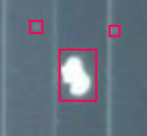
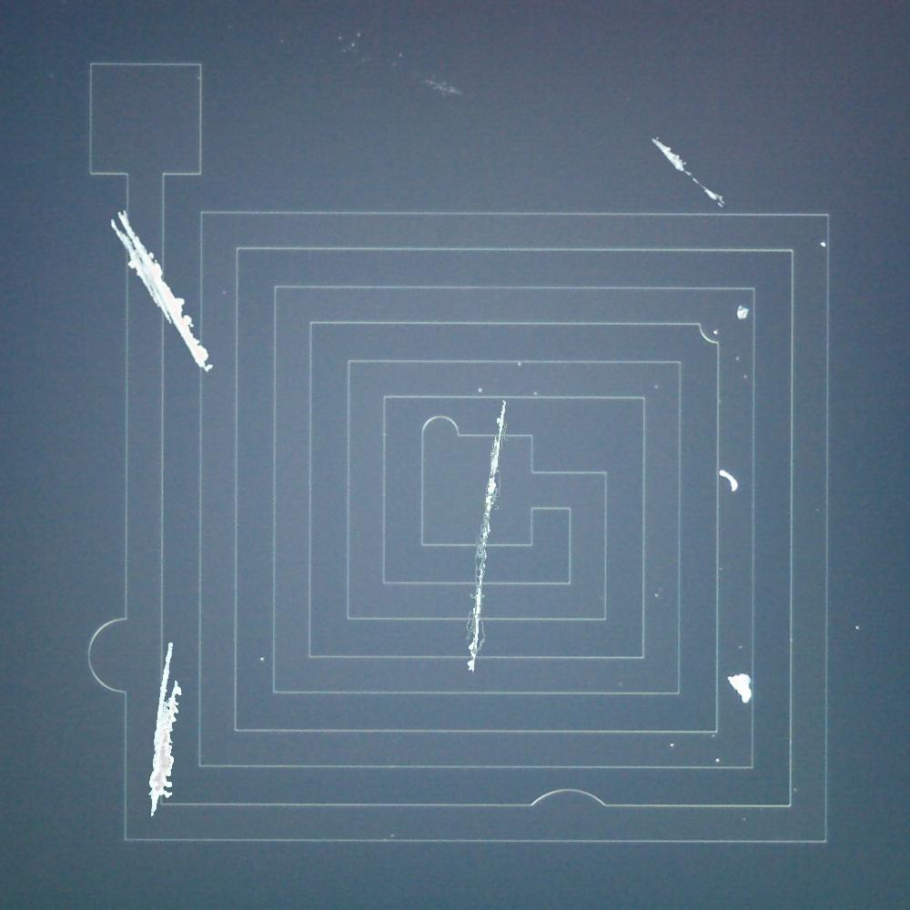
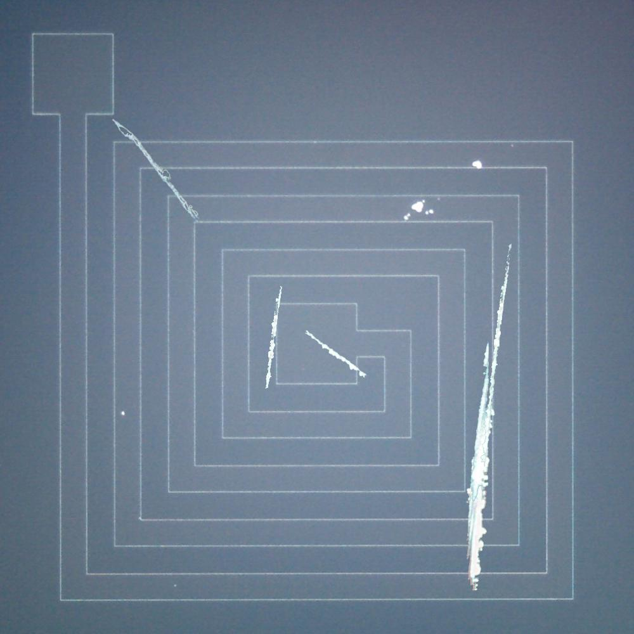
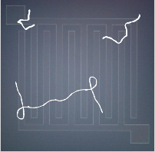
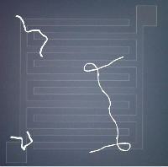
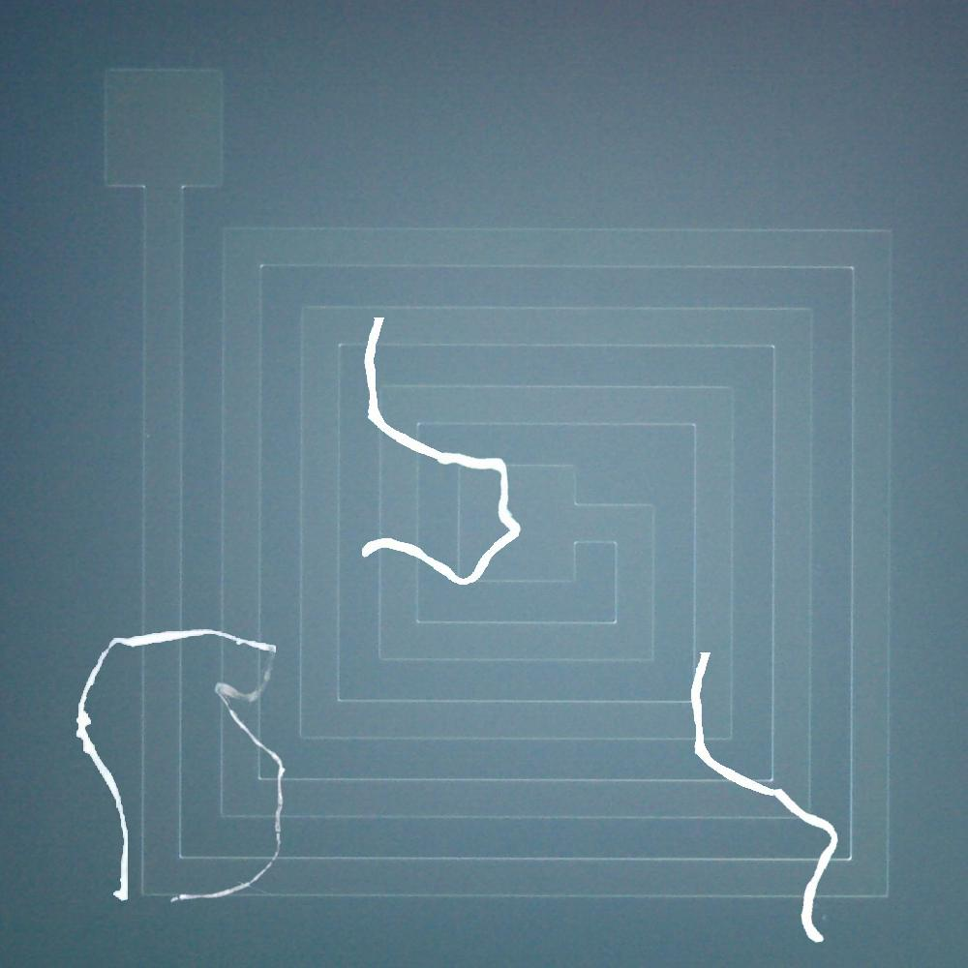
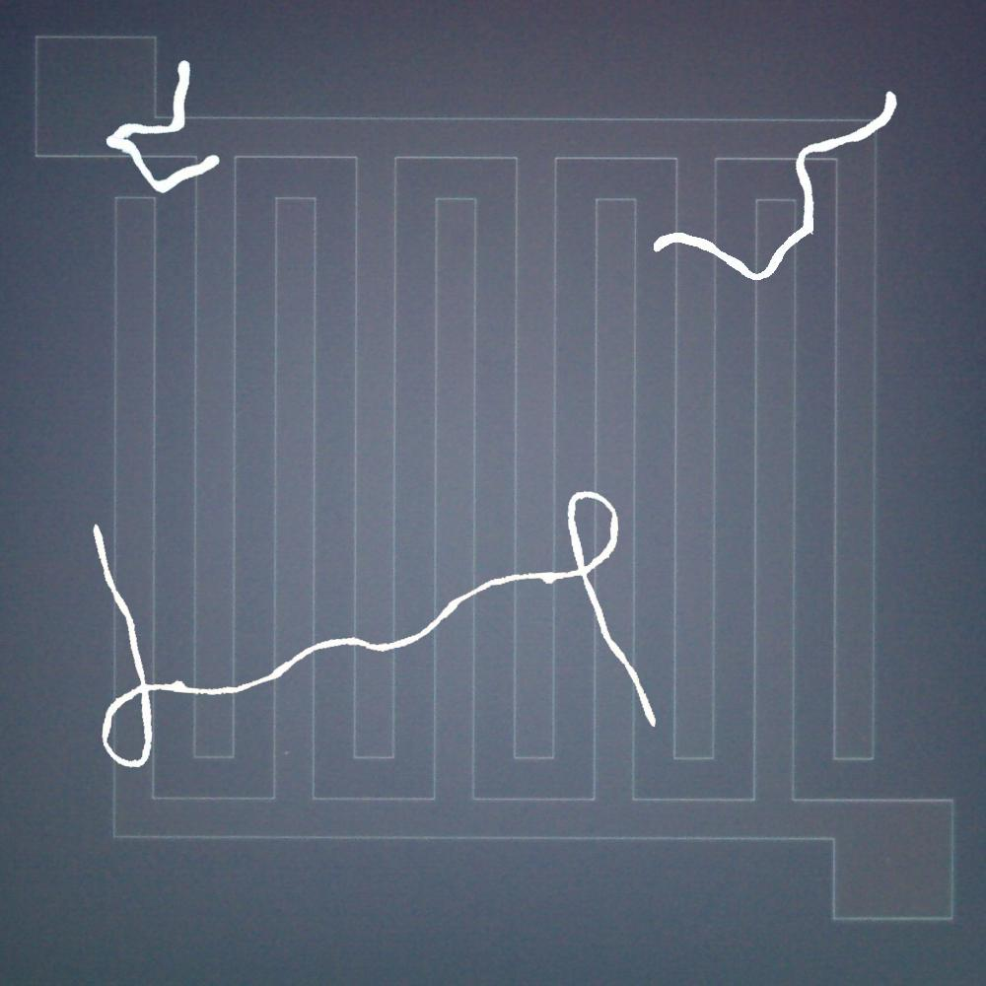
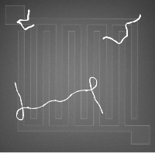
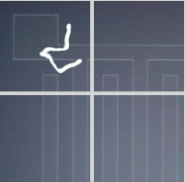
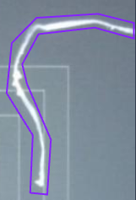
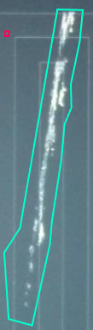
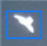
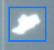
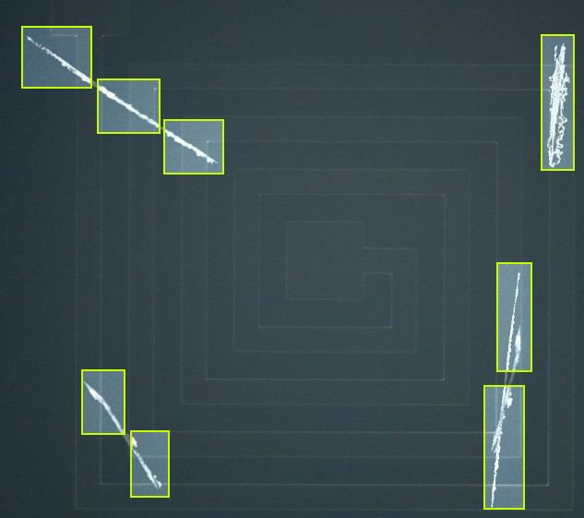
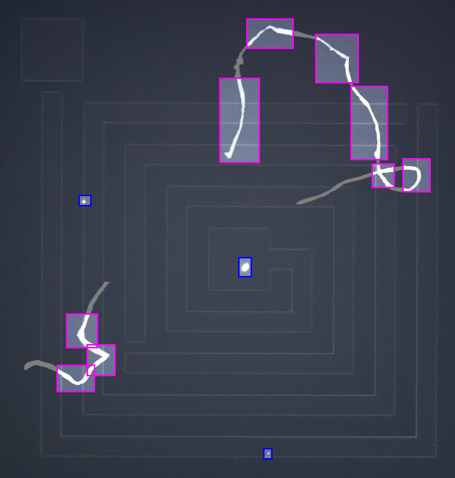
02 데이터 탐색&전처리
데이터 탐색
object 정의
데이터셋 생성 및 평가
인사이트 도출
다양한 데이터셋 생성 후 성능 평가
Dataset 3
Dataset 4
⋅ num_classes : 14
⋅ bdot 일부 dot 처리
⋅ curve 폴리곤 처리
⋅ 김프에서 curve, scratch 합성하여 각 20장씩 총 40장 증식
⋅ roboflow 활용하여 Grayscale, Rotation, Tiling 이미지 증식
성능TEST 결과
bdot
Dataset 3 ( mAP 0.74 )
⋅ curve 0.0276
⋅ dot 0.511
⋅ scratch 0.521
curve
⋅ bdot, dot 미세조정
scratch
bdot
scratch
curve
Dataset 4 ( mAP 0.896 )
⋅ curve 0.641
⋅ dot 0.633
⋅ bdot 0.652
⋅ scratch 0.635
dot
*성능 TEST에는 훈련 시 처리속도가 빠른 YOLOv5 모델 사용
Notes:
///
이에 저희는 curve와 scratch를 polygon 처리하고
bdot을 dot으로 통합하여 진행하였으나 만족할만한 향상을
보이지 않았습니다. 오히려 AP가 0.9이상이던 class 들의 지표가
대폭 하락된 것을 확인하였습니다. 이에 저희는 객체의 polygon 처리가
다른 class에 영향을 끼친다고 판단하여 YOLOv5에 대해 조사하였고
YOLOv5는 bounding box 외의 labeling 처리는 지원하지 않음을
확인하였습니다.
///
dataset4에서 scratch와 curve를 여러 bounding box로 나누어 처리하였고
또한, 다양한 labeling 방식 후에도 curve와 scratch의 AP가 개선되지 않는 점을
데이터 수의 부족이라 판단하였습니다. 이미지 편집 tool인 GIMP를 이용해
40개의 curve와 scratch의 이미지를 합성하고
roboflow의 이미지 증식 기능을 사용하여
320개의 dataset을 1280개로 증식하여 test를 진행하였습니다.
그 결과 기존의 문제였던 4개의 class 모두 0.6을 넘는 수치를 보였고
전체 mAP도 0.89로 대폭 상승하여 이를 최종dataset으로 결정하였습니다.

Slide 15
02 데이터 탐색&전처리
데이터 탐색
object 정의
데이터셋 생성 및 평가
인사이트 도출
다양한 데이터셋 생성
분명한 특징
성능향상 원인분석
일정한 크기, 모양, 위치
insight
여유있는 bounding box
적합하지 않은 폴리곤 처리
성능하락 원인분석
여러명이 함께 labeling
Notes:
다음은 데이터 전처리 과정을 통해 도출한 insight 입니다.
먼저, hcircle이나 circle같이 특징이 확실하고, 모양과 크기,
위치가 일정한
정형 데이터의 경우는 예측 정확도가 높은 것을 알 수 있었습니다.
비정형 데이터의 경우는 객체 크기만큼의 bounding box 처리 보다는
배경 데이터를 포함한 labeling이 객체 별 더 많은 데이터를 제공하여
성능이 향상됨을 알 수 있었습니다.
성능 하락의 주원인으로는 polygon 처리가 다른 객체의 탐지에 끼치는
영향을 생각하였습니다.
YOLOv5의 아키텍처는 bounding box 예측에 최적화 돼있고
polygon과 같이 다각형 레이블을 생성하는 기능이 없으며
bounding box 모서리 좌표를 예측하도록 훈련이 되었기 때문에
polygon 처리는 전체 성능에 도움이 되지 않습니다.
이외에도 다수인원이 labeling 하는 것 또한 성능 하락의 원인이라
판단하였습니다. 비정형 데이터의 경우는 각자 labeling 방식의
차이로 인해서 같은 객체에 대해서도 서로 다른 class로
탐지하였습니다.
이에 최종 dataset에 대해 한 명이 검증하여 테스트 한 결과
mAP가 0.89에서 0.91로 약 0.02 정도 상승함을 확인하였습니다.

Slide 16
3. 모델링 및 분석
Deep learning-based
semiconductor
EDS AI system
Notes:
다음으로 모델링 및 분석입니다.

Slide 17
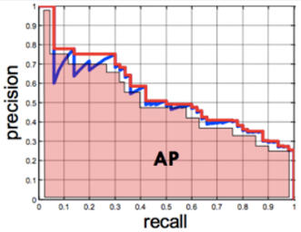
03 모델링 및 분석
모델 비교
YOLOv5 구조
왜 YOLOv5인가?
사이즈별 성능비교
Optimizer
인사이트 도출
사전훈련된 모델 비교
 | mAP | Training Time / 1 epoch total
YOLOv5s | 0.911 | 12s/1 epoch 1.998h
YOLOv6l 6finetuned | 0.917 | 55s/1 epoch 6.989
YOLOv7s | 0.875 | 1m7`s/1 epoch 6.349h
YOLOv8s | 0.868 | 42s/1 epoch 2.428h
DETECTRON | 0.886 | 3s/1 epoch 54m
성능 비교
mAP와 소요시간을 비교한 결과
YOLOv5가 가장 우수하다!
왜 mAP를
지표로 사용할까요?
mAP 지표
mAP = AP의 합 / 클래스 개수
객체 탐지 모델은 정밀도와 재현율
둘 다 중요하나
두 값은 반비례와 유사한 관계를 가진다. 그래서
나온 것이 precision-recall 곡선 및 AP 개념이다. 정밀도와 재현율 모두 우수하다면 면적(AP)이 넓어 정확도가 높다고 평가한다.
Notes:
모델 선정에 앞서, 최종dataset으로 YOLO의 4가지 버전과
Detectron2 모델을 사용해 간단하게 mAP와 훈련 시간을 비교해보았습니다.
잠깐 mAP에 대해 설명드리면
mAP란 객체 탐지 모델에서 성능을 측정할 때 정밀도와 재현율을 모두
고려한 정확도 지표라고 할 수 있습니다. 정밀도와 재현율이 반비례 관계이므로, 이러한 경향을 고려하여 각 클래스별 precision-recall 곡선의 밑 면적을 지표로 사용합니다. 면적이 넓을수록 정밀도와 재현율이 모두 우수하기 때문입니다. 그렇게 모든 클래스의 AP를 평균낸 값이 바로 mAP입니다.
이러한 특성으로 인해 mAP가 객체탐지에서 보편적으로 사용되며, 이번 프로젝트의 성능 지표도 mAP로 선정하였습니다.
좌측 표는 모델별 mAP와 훈련시간을 나타낸 표입니다. mAP와 훈련시간을 종합적으로 평가한 결과, yolov5 성능이 가장 우수함을 알 수 있습니다.
Detectron2의 경우 훈련시간 면에서 YOLOv5보다 월등히 앞서지만 약 3배가 되는 에폭 수에도 불구하고 YOLOv5와 타모델에 비해 mAP 지표가 낮게 나왔습니다.

Slide 18
03 모델링 및 분석
모델 비교
YOLOv5 구조
왜 YOLOv5인가?
사이즈별 성능비교
Optimizer
인사이트 도출
사전훈련된 모델 비교
YOLOv5 선정 이유
YOLOv4
YOLOv3 + CSP Darknet53 (Backbone) + SPP + PAN + BoF + BoS
YOLOv5는 Darknet이 아닌 PyTorch를 이용하여 환경구성 및 구현이 쉽다.
YOLOv8
모델 활용이 쉽고 전체적인 성능이 높은 편이지만 YOLOv5에 비해 낮다.
1. YOLOv5의 Backbone을 PyTorch로 구현하여 접근성이 좋다
2. YOLOv5는 YOLOv7, YOLOv8에 비해 속도가 빠르다
3. Detectron은 속도는 빠르나 리소스를 많이 사용하여 YOLOv5에 비해 범용성 면에서 아쉬운 점이 있다.
Detectron
Facebook에서 개발한 object detection, segmentations PyTorch 프레임워크
Detectron은 데이터 이미지 수가 적은 경우 유리
기존 데이터의 양이 충분하고 증식이 쉬운 이미지 이기에 Detectron보다는 YOLOv5가 적합하다.
YOLOv6
EfficientRep 백본 사용
앵커박스 사용하지 않음
YOLOv7
inference 시에 추가적인 비용없이 네트워크 성능 향상을 위한 방법이다.
전체적인 성능은 높은 편이지만 YOLOv5에 비해 낮다.
Notes:
이러한 지표를 바탕으로 저희는 각 모델 별 특징을 조사하였고
다음과 같은 이유로 YOLOv5가 이번 프로젝트에 가장 적합하다고 판단하였습니다.
YOLOv4와 달리 PyTorch로 Backbone이 구성돼 성능과 속도면에서
월등하고 구현이 쉽습니다.
그리고 v7, v8 에 비해 훈련 속도 및 탐지 속도가 빠르며
이번 프로젝트의 데이터를 적용시을 때의 성능 또한 높았습니다.
또한 Detectron2에 비해 리소스 사용량이 적어 범용성이 좋습니다.

Slide 19
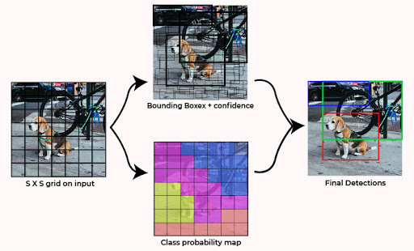
03 모델링 및 분석
모델 비교
YOLOv5 구조
왜 YOLOv5인가?
사이즈별 성능비교
Optimizer
인사이트 도출
선정된 YOLOv5 모델의 구조
Backbone
- 다양한 피처맵 추출
- Convolution, Pooling layers
- YOLOv5 - BottleneckCSP
YOLOv5 작동원리
어떤 원리로 작동되나요?
우선 Backbone에서 이미지를 받아 위치 정보가 담긴 Tensor로 변환합니다. 그리고 여러 번의 텐서연산을 거쳐서 다양한 해상도의 Feature map을 추출합니다.
Neck에서는 Feature map을 받아 융합합니다.
마지막으로 Head에서 Anchor box를 이용하여 Bounding box를 구성하고 객체 탐지를 실시합니다.
Neck
- 피처맵 융합
- PAN을 사용하여 성능 향상
Head
- 피처맵 바탕으로 위치 탐지
- 9개의 anchor box 사용
- 최종 bounding box 생성
< YOLOv5 작동원리 그림 예시>
Notes:
이렇게 선정된 yolov5의 구조 및 작동원리를 설명드리겠습니다.
yolov5의 구조를 간단히 설명드리면, 입력 이미지에서 피처맵을 추출하는 backbone과,
추출한 피처맵 정보를 이용해 최종 boundingbox를
생성하는 head,
그리고 이 둘을 연결하는 neck으로 구성되어 있습니다.
이 구조의 작동원리는
우선 Backbone에서 이미지를 받아 위치 정보가 담긴 Tensor로
변환합니다. 이것을 피처맵이라고 합니다. 그리고 여러 번의 컨볼루션 연산을 거쳐서 다양한 해상도의 Feature map을 추출합니다.
그후 neck에서는 feature map을 받아 융합합니다.
마지막으로 Head에서 Anchor box를 이용하여 Bounding box를
구성하고 객체 탐지를 실시합니다.
가운데 그림 예시를 참고하여 좀 더 자세히 설명드리면,
먼저 입력 이미지를 여러개의 그리드 셀로 분할합니다.
이후 각 셀마다 바운딩 박스를 그립니다.
각 바운딩 박스는 박스 중앙의 위치, 박스 너비, 박스 높이 그리고 해당 박스에 객체가 속할 확률을 예측하고, 클래스 예측을 수행합니다.
마지막으로 결과를 완전연결층에 입력하여 객체를 탐지할 수 있게 됩니다.

Slide 20
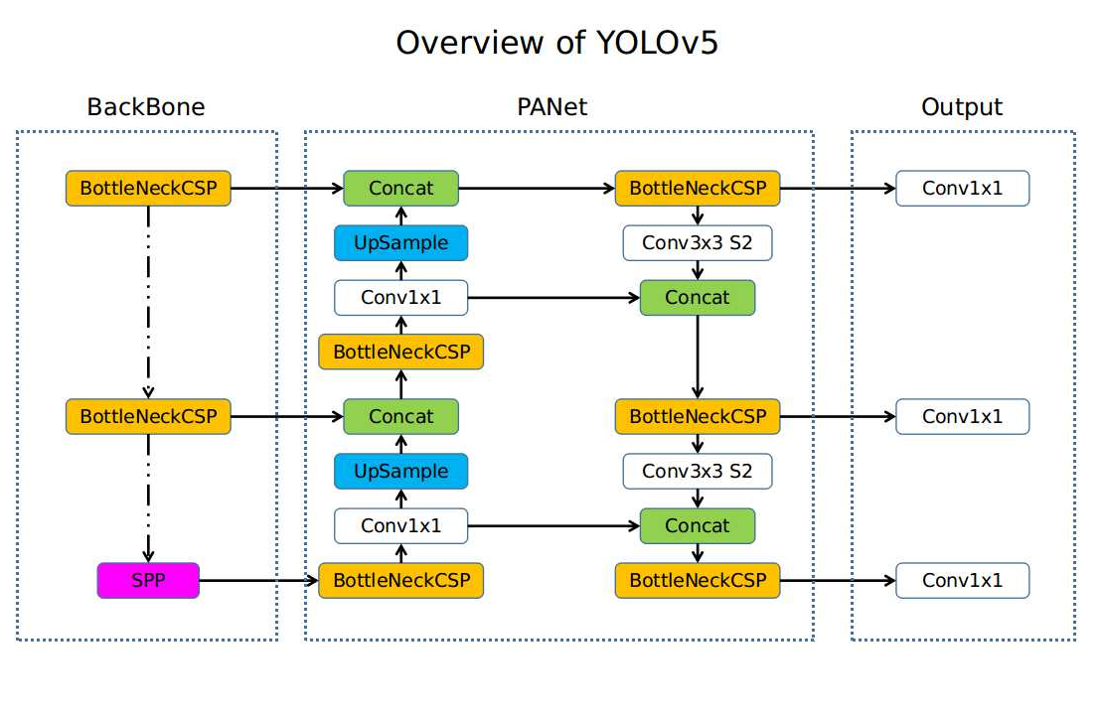
03 모델링 및 분석
모델 비교
YOLOv5 구조
왜 YOLOv5인가?
사이즈별 성능비교
Optimizer
인사이트 도출
왜 YOLOv5가 가장 적합한가?
1
속도
BottleneckCSP 기술
데이터를 나누어 따로 처리하고 다시 합치는 방식으로 처리량을 줄여 속도를 높인다.
Notes:
다음으로 yolov5가 왜 이번 프로젝트에 적합한가에 대해 말씀드리겠습니다.
속도면에서는 bottlenek CSP모듈에서
입력 데이터를 여러개로 나누어 각각 따로
처리하고 다시 합치는 방식으로 처리량을 줄여
속도를 높혔습니다.

Slide 21
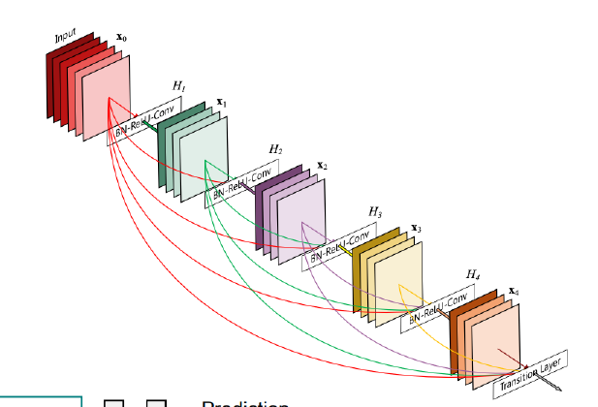
03 모델링 및 분석
모델 비교
YOLOv5 구조
왜 YOLOv5인가?
사이즈별 성능비교
Optimizer
인사이트 도출
왜 YOLOv5가 가장 적합한가?
2
성능
53개의 깊은 층
DarkNet53기반의 Backbone(53층)으로 더욱 정확하고 복잡한 객체 검출이 가능
Notes:
다음으로 성능면에서는
darknet53기반의 backbone으로 더욱 정확하고 복잡한
객체 검출이 가능해졌습니다. convolution층이 53개로 매우 깊기 때문입니다.
또한 darknet53는 pytorch로 재구현 되었기
때문에 CUDA를 지원하며 학습 및 추론속도가
개선되었습니다.

Slide 22
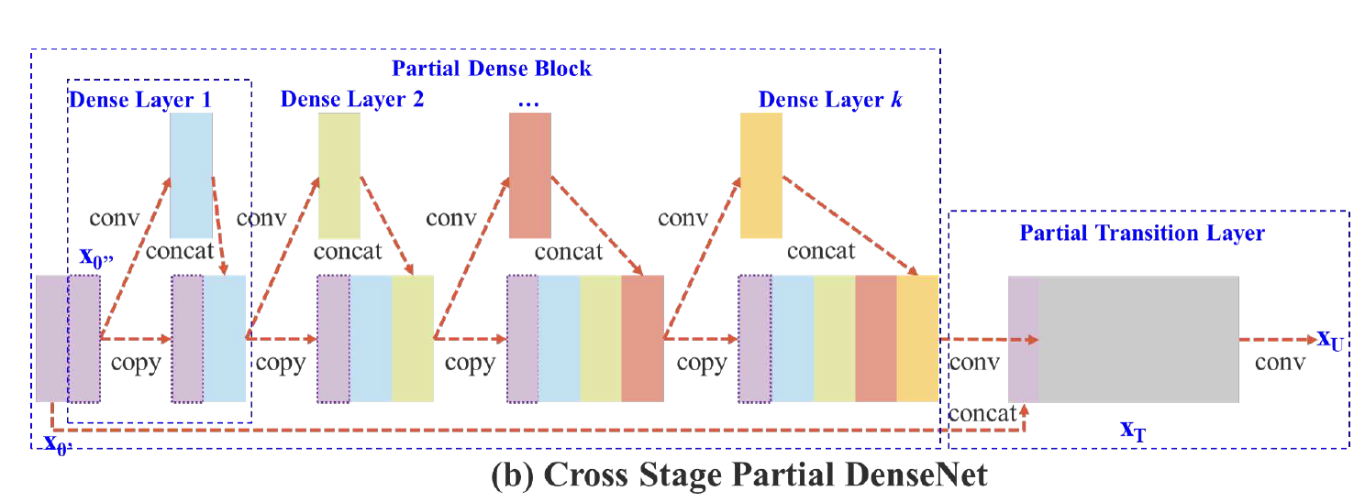
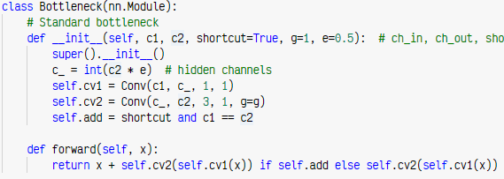
03 모델링 및 분석
모델 비교
YOLOv5 구조
왜 YOLOv5인가?
사이즈별 성능비교
Optimizer
인사이트 도출
왜 YOLOv5가 가장 적합한가?
3
성능
BottleneckCSP 모듈 사용
BottleneckCSP 모듈의 Bottleneck의 역할로 잔차연결을 통해 하위층의 데이터 손실 방지하여 성능을 향상
Notes:
그리고 bottleneckCSP모듈의 bottleneck함수의
역할로 잔차연결을 통해 하위층의 데이터
손실을 방지하여 성능을 향상 시켰습니다.

Slide 23
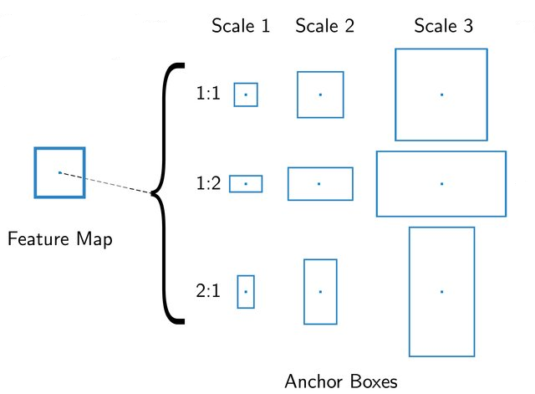
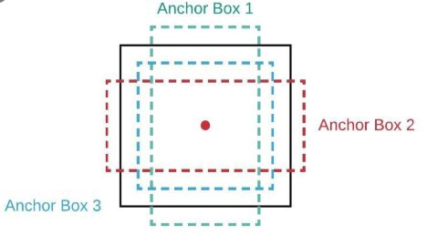
03 모델링 및 분석
모델 비교
YOLOv5 구조
왜 YOLOv5인가?
사이즈별 성능비교
Optimizer
인사이트 도출
왜 YOLOv5가 가장 적합한가?
4
성능
9개의 Anchor box
스케일의 크기에 따라 각기 다른 앵커박스를 사용하여 더 세밀한 예측이 가능
Notes:
head부분에서는 backbone에서 추출된 정보를 토대로 anchorbox를
그리는데 그때 3개의 scale을 기준으로 하여 각 스케일 마다
3종류의 anchorbox를 사용하여 총 9종류의 anchorbox를 사용합니다.
스케일의 크기에 따라 각기 다른 앵커박스를 사용하여 더 세밀한 예측이 가능하게 되었습니다.
///
요약을 하면 yolov5가 적합한 이유는 다음과 같습니다.
bottleneck 백본으로 리얼타임 디텍팅이 가능하고
53개 층의 백본으로 정확하고 복잡한 객체 검출이 가능합니다.
또한 9개의 앵커박스로 세밀한 예측이 가능하다는 점이 있습니다.
이러한 이유로 저희는 YOLOv5를 프로젝트 모델로 선정했습니다.

Slide 24
03 모델링 및 분석
모델 비교
YOLOv5 구조
왜 YOLOv5인가?
사이즈별 성능비교
Optimizer
인사이트 도출
YOLOv5 s, m, l 성능비교
무엇이 다른가?
 | mAP | training time / 1 epoch total
YOLOv5s | 0.911 | 12s/1 epoch 1.998h
YOLOv5m | 0.902 | 21s/ 1epoch 2.7h
YOLOv5l | 0.915 | 1m7s/1 epoch 6.349h
depth-multiple, width-multiple
depth-multiple이 클수록 깊은 모델
width-multiple이 클수록 필터 수 증가
YOLOv5 Large
YOLOv5 Large 모델의 장점
크고 복잡한 데이터 세트 처리 시
s, m에 비해 높은 mAP 점수!
그러나 성능 처리 시간이 길어지고
계산 요구사항이 높아짐
Notes:
yolov5에는 스몰, 미디엄, 라지, 엑스라지 버전이 있고 각 모델마다 성능에 차이를 보입니다.
그 원인은 뎁스-멀티플과 윗스-멀티플에 있습니다.
뎁스-멀티플이 클수록 더 많은 레이어를 쌓아 더 깊은 모델이 되고,
윗스-멀티플이 클수록 필터 수가 증가하여 각 컨볼루션 연산층에서 고성능을 보입니다.
저희는 s, m, l 버전 중 가장 성능이 좋은 YOLOv5 라지 모델로 모델링을 진행하였습니다.

Slide 25
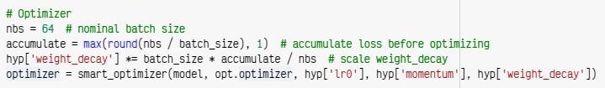
03 모델링 및 분석
모델 비교
YOLOv5 구조
왜 YOLOv5인가?
사이즈별 성능비교
Optimizer
인사이트 도출
옵티마이저 비교
SGD vs Adam
 | mAP | training time / 1 epoch total
SGD (default) | 0.915 | 34s/1 epoch 5.08h
Adam | 0.903 | 35s/ 1 epoch 5.226h
작은 데이터셋에 적합한 SGD
- SGD가 비교적 작은 데이터 세트에,
Adam은 큰 데이터 세트에 효과적
- SGD가 모델 가중치를 더 자주
업데이트 하고 비교적 작은 데이터
세트의 특정 특성에 더 잘 적응
SGD의 간단한 최적화 알고리즘
SGD가 Adam보다 간단한 최적화 알고리즘으로 조정해야 할 하이퍼파라미터가 적음
Notes:
성능개선을 위해 yolov5l 모델의 최적화 함수를 바꿔서
성능을 확인해봤습니다. default값은 SGD확률적 경사하강법이
쓰였고 가장 개선된 optimizer라고 할 수 있는 Adam으로
파인튜닝해 성능 확인을 해보았습니다.
저희 예상으로는 Adam이 더 좋은 성능을 보일 것으로 예상했으나
SGD에서 더 높은 성능을 보였습니다.
그 이유로 생각하기로 SGD가 작은 데이터셋에서 더 강력한 일반화
성능을 보이기 때문에 SGD가 더 좋은 성능을 발휘할 수
있다고 생각했습니다.
이렇게 yolov5l 프리트레인드 모델을
최종 모델로 선정 하게 되었습니다.

Slide 26
4. Solution DEMO
Deep learning-based
semiconductor
EDS AI system
Notes:
다음으로 위에서 채택한, 데이터셋과 모델을 사용한
웹 구현의 과정 입니다.

Slide 27
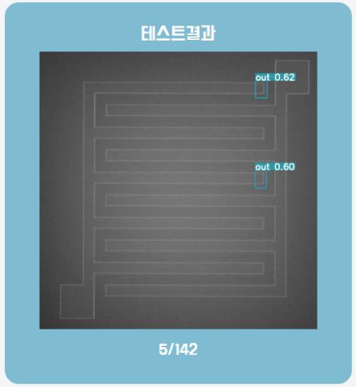
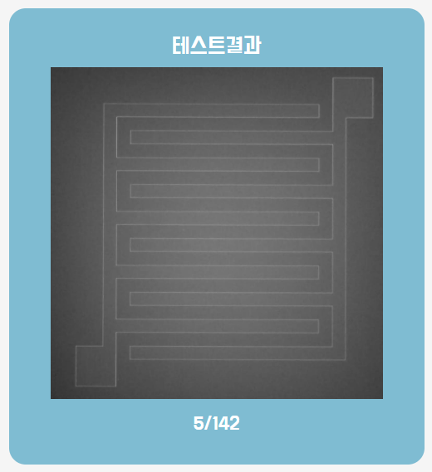
04 Solution DEMO
문제/해결 1
문제/해결 2
DEMO 영상
옵티마이저 비교
detect 오류 1
정상회로 이미지를 rotation 했을 뿐인데 결함이 있는것으로 detect 되는 문제 발견
새로 훈련
원인분석
- OpenCV를 활용해 copy, flip, rotation 처리하여 test dataset 생성
- 그러나 train dataset에 rotation, flip 처리한 이미지가 없음
해결
정상회로에서 결함이 탐지됨
결함을 탐지하지 않음
rotation, flip한 이미지를 새로 학습시켜서 문제 해결
Notes:
웹에서 테스트를 해 본 결과 정상 회로 이미지를 회전 했을 때
결함이 있는 것으로 확인되었습니다.
이는 train 과정에서 회전한 이미지와 flip한 이미지를 고려하지 않았기 때문이며
이러한 이미지를 증식시켜 추가 학습을 진행하였습니다.

Slide 28
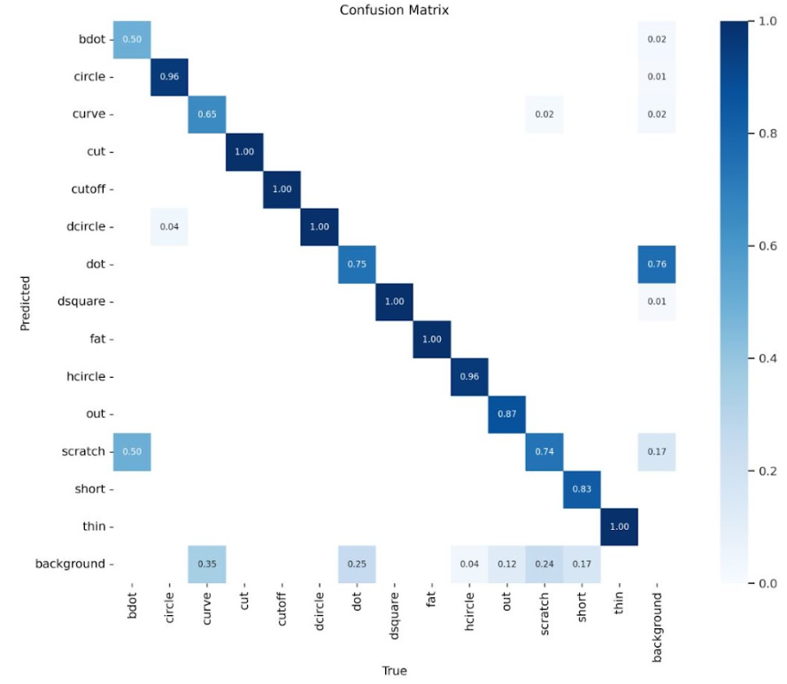
04 Solution DEMO
문제/해결 1
문제/해결 2
DEMO 영상
옵티마이저 비교
미세한 노이즈를 결함으로 탐지
detect 오류 2
dot과 배경의
높은 상관관계
정상회로 이미지에서 미세한 노이즈를 dot으로 detect 하는 문제 발견
원인분석
conf = 0.55
Confusion Matrix 확인 결과 dot과 배경의 상관관계가 높아서 detect 됨
해결
배경과 dot이 구분될수있게 model confidence를 0.45에서 0.55로 높혀서 해결
결함을 탐지하지 않음
Notes:
이외에도 정상 회로의 미세한 노이즈를 dot으로 탐지되는 문제을 확인하였습니다.
Confusion Matrix을 확인한 결과 dot과 background의 상관 관계가 높은 것으로 나타나여
confidence level을 0.45에서 0.55로 수정하여 이를 해결하였습니다.

Slide 29
04 Solution DEMO
문제/해결 1
문제/해결 2
DEMO 영상
Notes:
이렇게 완성된 데모 영상을 시청 하시겠습니다.
데모영상에 대한 내용은 김형중님이 맡아 주시겠습니다.

Slide 30
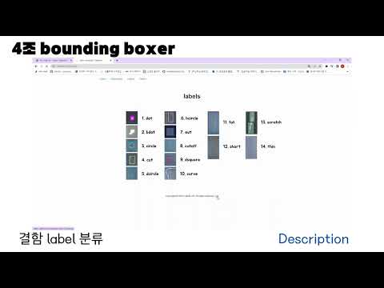
Notes:
test data 총 142 양품128 , 불량14 정확히 나왔다.

Slide 31
5. 활용방안 및 기대효과
Deep learning-based
semiconductor
EDS AI system
Notes:
활용방안 및 기대효과 입니다.

Slide 32
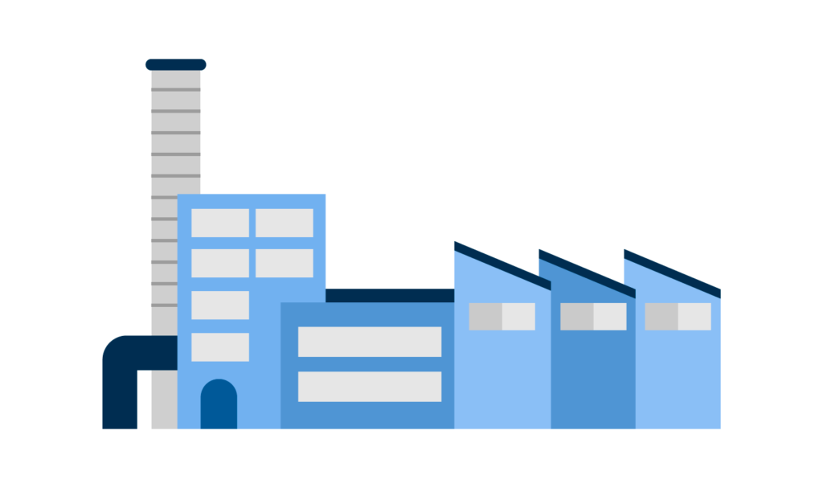


05 활용방안 및 기대효과
활용/기대효과
아쉬운 점
복서들의 소감
활용방안
AI 알고리즘을 통해
ㆍ대량의 데이터를 빠르게 처리, 분석 가능
ㆍ24시간 제조 운영 가능
ㆍ수작업으로 인해 발생하는 2차 결함 감소
ㆍ제품 신뢰도 증가
>> 비용 절감, 생산성 향상, 불량품 감소
기대효과
하루 $20,000 손실을 50% 감소 추정
제조 공장이 하루에 $10,000 가치의 1,000개의 웨이퍼를 처리하면 2%의 수율 손실 발생 추정 [하루 $20,000의 손실]
ㆍAI를 이용하면 수율 손실의 50%▼
ㆍ잠재적 비용 약 300만~3000만 달러 절약 추정
Notes:
반도체 결함 검출에 AI를 구현하면 효율성과 경제적 가치가
크게 향상될 수 있습니다.
효율성 측면에서 AI 알고리즘은 인간보다 훨씬 빠르게 대량의
데이터를 처리하고 분석할 수 있습니다. 이를 통해 더 빠른
결함 감지 및 분류는 물론 인간 검사자가 놓칠 수 있는 결함을
식별할 수 있습니다. 또한 AI는 휴식이나 교대 근무 없이 24시간
운영할 수 있어 반도체 생산 라인을 지속적으로 모니터링할 수 있습니다.
이에따른 기대 효과로는
결함을 보다 빠르고 정확하게 감지함으로써 제조업체는 스크랩, 재작업
및 수율 손실을 줄여 비용을 절감할 수 있습니다는 점이 있습니다. 또한 AI는 전반적인
제품 품질을 개선하여 폐기하거나 반품해야 하는 불량 제품의 수를 줄여
고객 만족도를 높이고 보증 비용을 줄일 수 있다는점이 있습니다.

Slide 33
05 활용방안 및 기대효과
활용/기대효과
아쉬운 점
복서들의 소감
YOLOv6 모델의 우수한 성능
프로젝트 마무리 시점에 YOLOv6 장점 발견
1. YOLOv6의 EfficientRep 백본과 Rep-PAN 넥은 산업용 애플리케이션에 대한 더 많은 사용 사례를 허용하는 것으로 알려져 있음
2. 탐지 속도를 51% 향상시키는 앵커 없는 패러다임
3. COCO데이터셋에서 YOLOv5s mAP 37.3, YOLOv6s mAP 43.1
* rep(x,each=a) 는 벡터 x 의 각 성분을 a 번 반복한 벡터를 출력
실제로 커스텀데이터셋 학습 시 YOLOv6 Large6 finetune 모델이 성능과 속도 면에서 YOLOv5 Large보다 우수하였음
모델공부를 보충하여 YOLOv6를 커스텀데이터셋으로 훈련시키면 성능이 향상될 것으로 기대
Notes:
이번프로젝트에서 아쉬운부분에 대해 말씀드리겠습니다.
프로젝트가 마무리되는 시점에 YOLOv6 모델의 특장점을 알게 되었습니다.
Rep연산을 주로 활용한 백본과 넥으로 구성되어 산업에 적용하기 더 쉽고,
앵커가 없는 패러다임으로 탐지 속도가 빠르며,
YOLOv5보다 mAP 가 높게 나타난다는 점입니다.
실제로 저희의 커스텀데이터셋으로 학습해 보니 YOLOv6 라지 6 finetune이라는 버전에서 YOLOv5 라지 버전보다 성능과 속도가 우수했습니다.
만약 저희 프로젝트에 더 시간이 주어졌다면 YOLOv6를 깊이 공부하여 적용해보면 좋았을 것이라는 아쉬움이 남습니다.
지금까지 공부하고 정리된 YOLOv5와 비교하고,
더 적합한 모델이 무엇인지 판단하여 적용한다면
더 높은 성능을 가진 모델을 개발할 수 있을 것으로 기대됩니다.

Slide 34
05 활용방안 및 기대효과
활용/기대효과
아쉬운 점
복서들의 소감
이현우 : 기존에 학습한 내용들을 프로젝트에 적용하면서 많은 도움이 되었습니다.
임지현 : 모델의 구조에 대해 깊이 공부를 많이 하게 되었고 labeling을 다르게 할수록
detect가 변하고 성능이 다르게 나오는 것이 흥미로웠다.
윤예은 : YOLOv5가 더 입체적으로 다가왔습니다. 레이블링 방식에 따라 성능이 달라짐을 목도하고, 모델구조를 이루는 클래스와 함수들을 직접 분석하며 공부하니 생동감이 느껴졌고 흥미로웠습니다. 알고리즘 공부의 재미를 다시금 확인할 수 있어 유익한 시간이었습니다.
이주성 : 전처리부터 웹 구현 까지 전체적인 과정을 다 해서 좋았고 다양한 모델들의 구조 분석 및 구현을 해서 얻어가는게 많은 프로젝트 였다.
김형중 : 학원 수업시간에 배웠던 내용들을 실제로 적용시켜 보면서 진행해보니 즐거웠고 많은것들을 얻어갈 수 있었습니다.
Notes:
저희 바운딩복서 팀의 소감입니다.

Slide 35
Thanks!
Does anyone have any questions?
BOUNDING BOXER
Notes:
발표를 들어주셔서 감사합니다.

